Slide 1
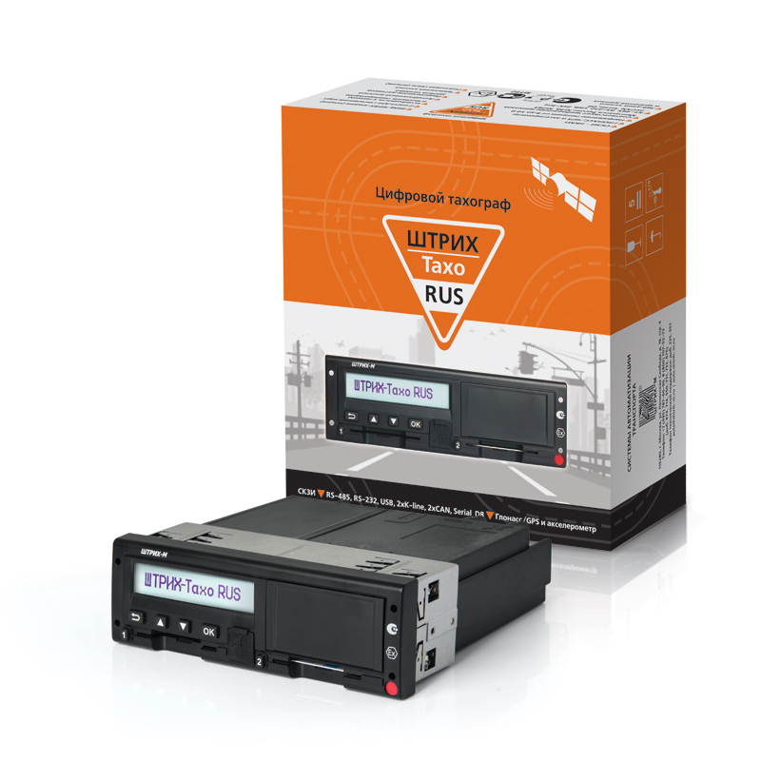
Тахограф
Штрих-Тахо Rus —
больше, чем тахограф!

Slide 2
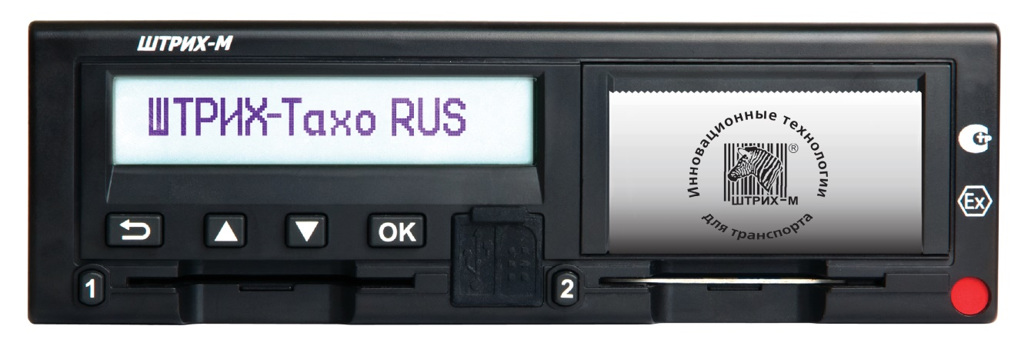
ОПЫТ КОМПАНИИ
Компания «ШТРИХ-М» с 1997 года является одним из ведущих в России разработчиков и производителей инновационного оборудования.
Компания «ШТРИХ-М» разработала
и серийно производит
тахографы «ШТРИХ-Тахо RUS»
150 000+
произведенных тахографов

Slide 3

ИНТЕЛЛЕКТУАЛЬНЫЙ ПОТЕНЦИАЛ
Богатый функционал «ШТРИХ-Тахо RUS» разработан ведущими инженерами компании «ШТРИХ-М» - лидирующего производителя в отрасли. Результат – заслуженная репутация «ШТРИХ-Тахо RUS», как исключительно надёжного тахографа, максимально простого в эксплуатации и обладающего рядом дополнительного функционала

Slide 4
ПРИСУТСТВИЕ ВО ВСЕХ РЕГИОНАХ РОССИИ
«ШТРИХ-М» — компания федерального масштаба. Сегодня партнёрская сеть «ШТРИХ-М» насчитывает более 600 авторизованных мастерских
Такая создаваемая годами инфраструктура охватывает всю страну, позволяя оперативно реагировать на запросы любых клиентов и продвигать в регионы самые современные технологии
600 +
мастерских

Slide 5
ПЕРВЫЙ В РОССИИ
«ШТРИХ-Тахо RUS» – первый сертифицированный
в России цифровой тахограф!
ШТРИХ-Тахо RUS внесен ФБУ Росавтотранс в перечень тахографов, допустимых к установке на транспортные средства под номером 1
Тахограф ШТРИХ-Тахо RUS с GSM/GPRS модемом и ГЛОНАСС/GPS приемником в составе СКЗИ, одновременно может выполнять функции тахографа и бортовой аппаратуры спутниковой навигации, согласно требованиям Приказа № 20 Министерства транспорта РФ от 26.01.12 и Приказа № 285 от 31.07.12.

Slide 6

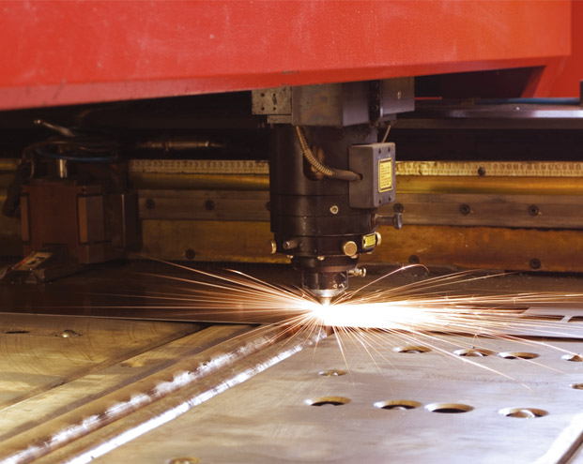
СОВРЕМЕННОЕ ПРОИЗВОДСТВО
Компания «ШТРИХ-М» обладает собственным производством и огромным практическим опытом.
В совокупности с трехступенчатым контролем на разных этапах производства, мы гарантируем надежность и высокое качество тахографов ШТРИХ-Тахо RUS
1 000+
специалистов

Slide 7


















НАМ ДОВЕРЯЮТ
Тахограф ШТРИХ-Тахо RUS совместим по CAN-шине
более чем с 95% марок транспортных средств
Преимущества ШТРИХ-Тахо RUS уже оценили ведущие производители транспортных средств, протестировав тахограф на своих автомобилях, устанавливая тахографы на конвейере и рекомендуя его к установке.

Slide 8

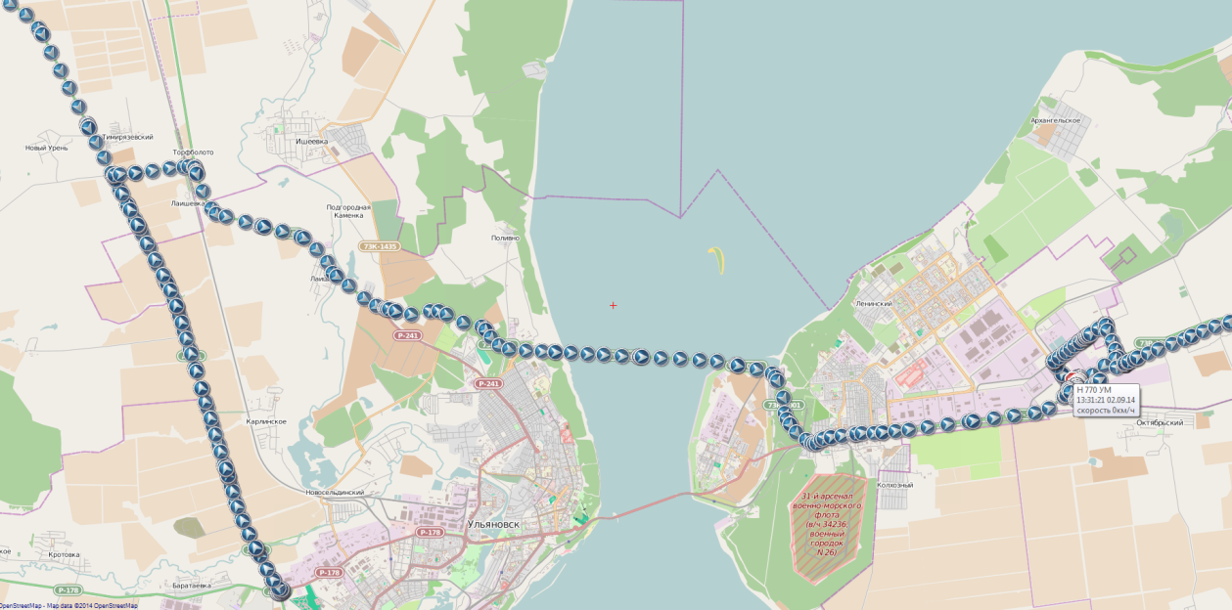
ON-LINE МОНИТОРИНГ В БАЗОВОЙ КОМПЛЕКТАЦИИ
Вы всегда в курсе, где находится ваш транспорт!
Не требует дополнительного оборудования
Контроль параметров движения и местонахождения ТС
Оценка стиля вождения
Услуга доступена уже в базовой комплектации
с GPRS модемом и не требует дополнительной установки сторонних блоков, а также совместима практически с любым ПО
On-line Контроль

Slide 9

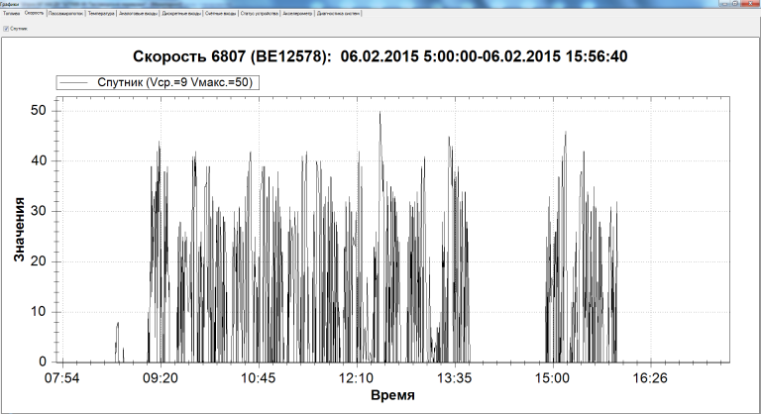
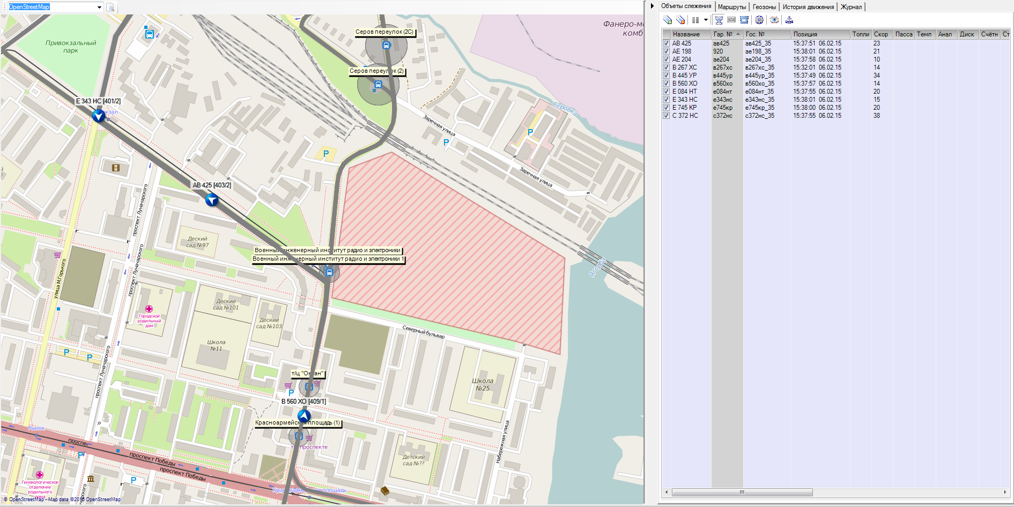
ДАННЫЕ ИМЕЮТ ЗКОННУЮ СИЛУ
Данные по мониторингу, переданные с тахографа ШТРИХ-Тахо RUS, принимаются судом при разрешении страховых случаев
В тахографе ШТРИХ-Тахо RUS навигационные данные по мониторингу передаются с использованием криптографического модуля, исключающего их фальсификацию.

Slide 10


УДАЛЕННОЕ СЧИТЫВАНИЕ ДАННЫХ
Экономьте свое время и время ваших водителей вместе
с тахографом ШТРИХ-Тахо RUS
С тахографом ШТРИХ-Тахо RUS с GPRS модемом возможна отправка отчёта на предприятие удалённо по GPRS каналу.
Водителям не нужно заезжать в автопарк и предоставлять карту каждые 28 дней
без заезда в автопарк

Slide 11

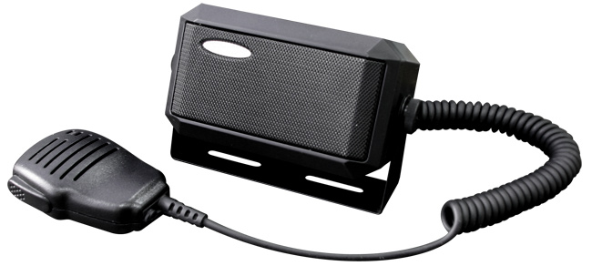
ГОЛОСОВАЯ И ТЕКСТОВАЯ СВЯЗЬ С ВОДИТЕЛЕМ
Всегда будьте на связи с водителем
Тахограф ШТРИХ-Тахо RUS в комплектации с GPRS модемом обладает возможностями осуществления двухсторонней голосовой связи диспетчера с водителем, при подключении дополнительного оборудования (тангента, динамики)
Опция НЕ требует подключения сторонних блоков по мониторингу

Slide 12

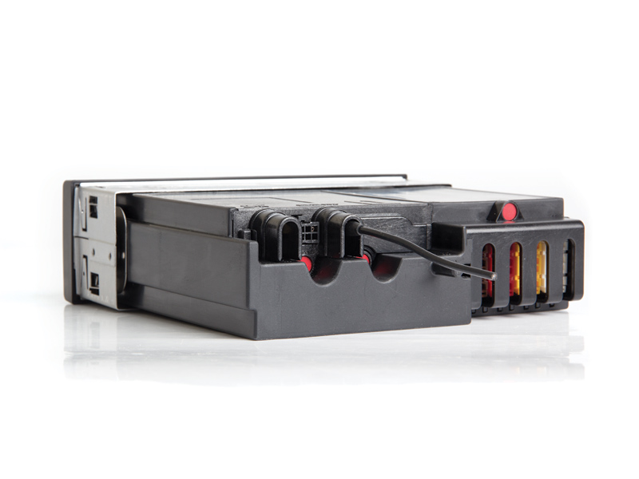
ПОДКЛЮЧЕНИЕ ДОПОЛНИТЕЛЬНЫХ ДАТЧИКОВ
Тахограф ШТРИХ-Тахо RUS – больше, чем тахограф!
Тахограф ШТРИХ-Тахо RUS обладает широким диапазоном дополнительных интерфейсов, что позволяет подключать к нему практически любые сторонние датчики, например датчик скорости, уровня топлива, температуры, давления, и пр.
2 х CAN
2 аналоговых входа
Разъем FAKRA
RS-485
2 х K-line
RS-232
Встроенная голосовая связь
Кнопка тревога

Slide 13
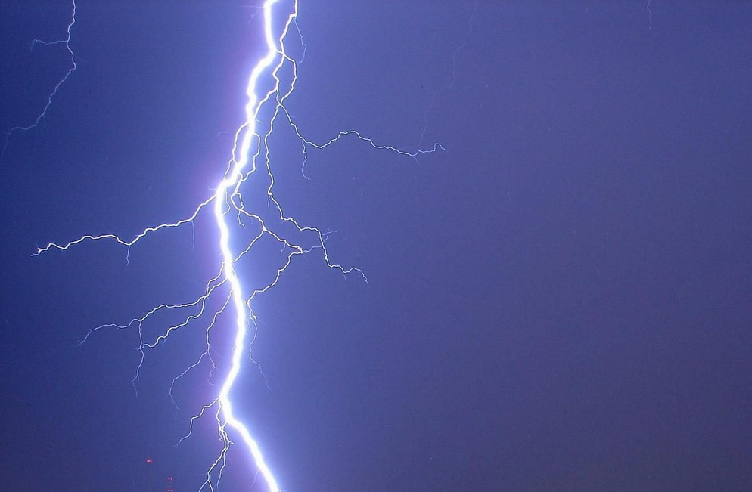
УНИКАЛЬНАЯ
ЗАЩИТА
ПИТАНИЯ
Защита питания при скачках напряжения
до 200 Вольт!
Тахограф ШТРИХ-Тахо RUS обладает уникальной технологией защиты питания и способен работать при скачках напряжения до 200 Вольт.

Slide 14

ГАРАНТИЙНОЕ ОБСЛУЖИВАНИЕ И СЕРВИС
Быстрый и качественный сервис в любом регионе России
25
Оперативная починка тахографа ШТРИХ-Тахо RUS – от 15 минут до 8 часов благодаря блочной конструкции
месяцев
15
гарантии
Максимальный срок гарантии среди производителей тахографов - 25 месяцев
160+
от
минут
ремонт
сервисных центров

Slide 15
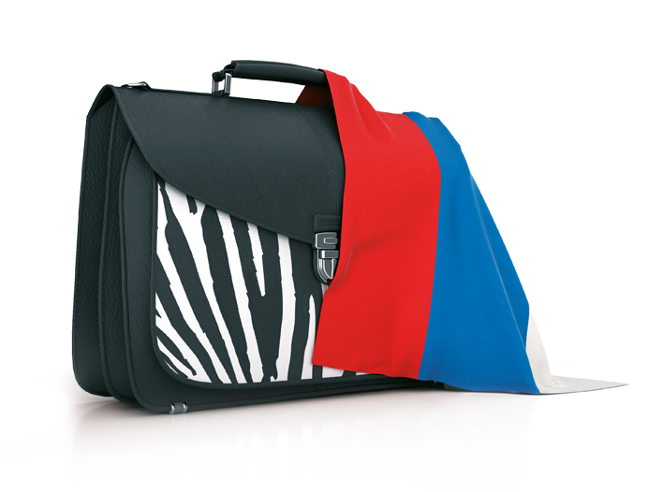
ВЕДУЩИЙ РОССИЙСКИЙ РАЗРАБОТЧИК И ПРОИЗВОДИТЕЛЬ ОБОРУДОВАНИЯ, ПРОГРАММНОГО ОБЕСПЕЧЕНИЯ,
РЕШЕНИЙ И ТЕХНОЛОГИЙ ДЛЯ АВТОМАТИЗАЦИИ
Спасибо
за внимание,
до новых встреч!

